Slide 1


ДОГЛЯД ЗА ХВОРИМИ
ПІДГОТУВАЛИ: Олексієнко, Кадученко, Мізіна, Бліндюк, Масленнікова, Спінко

Slide 2

ЛІКУВАННЯ - комплекс заходів задля усунення страждань хворого і відновлення порушених функцій його організму.
ПЕРША ДОПОМОГА ХВОРИМ - найпростіші доцільні заходи для полегшення їх самопочуття.
Вчасно призначене лікування, правильно організований догляд
за хворими сприяють їх швидкому одужанню
й поверненню до активної діяльності.

Slide 3
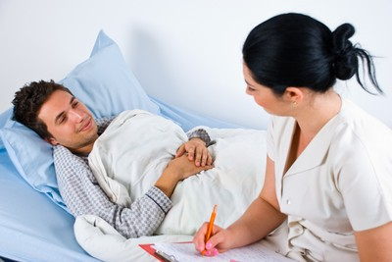
ДОГЛЯД ЗА ХВОРИМИ:
створення гігієнічного й охоронного режиму,
виконання всіх призначень лікаря,
нагляд за хворим, особливо при погіршенні його стану.
Основне завданням - підтримка захисних сил його організму в боротьбі з хворобою.

Slide 4
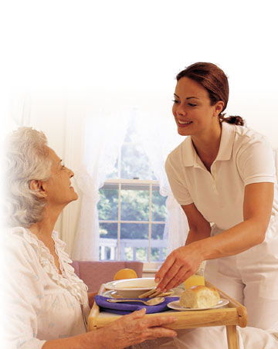
Під час догляду за хворими потрібно виявляти велику витримку й терпіння.
Стримане звертання діє на них заспокійливо.
Сумлінне й турботливе ставлення забезпечує довіру.
Усі розпорядження лікаря треба виконувати свідомо, розуміючи, на що вони спрямовані.

Slide 5
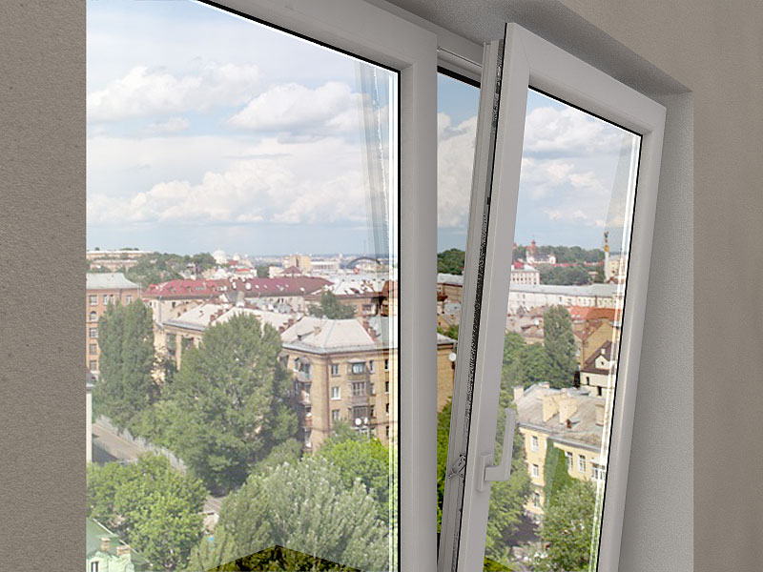
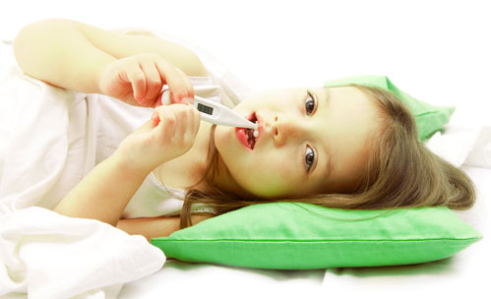
Доглядаючи за хворими, виконують такі дії:
здійснюють найпростіші лікувальні процедури,
видають ліки, забезпечують правильний їх прийом,
вимірюють температуру тіла,
міняють постільну й натільну білизну, годують, напувають й обмивають важкохворих,
ставлять компреси, банки й гірчичники,
прибирають і провітрюють кімнати (уникайте переохолоджень та протягів! Повітря має бути свіжим, а температура постійною, у межах плюс 20-22 °С)
стежать за своєчасністю сечовиділення й випорожнення кишечнику хворого тощо.

Slide 6
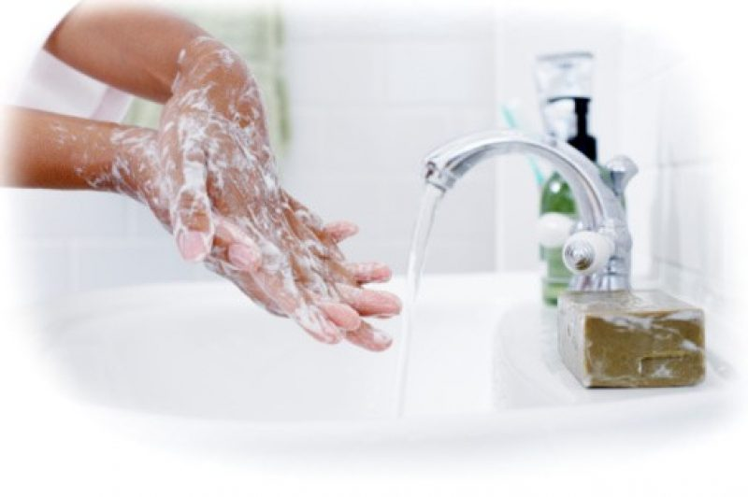
Велике значення при догляді за хворими має дотримання правил особистої гігієни. Кожен, хто доглядає хворих, повинен стежити за чистотою свого тіла, коротко підстригати нігті на руках, мити руки теплою водою з милом до й після кожної процедури.

Slide 7
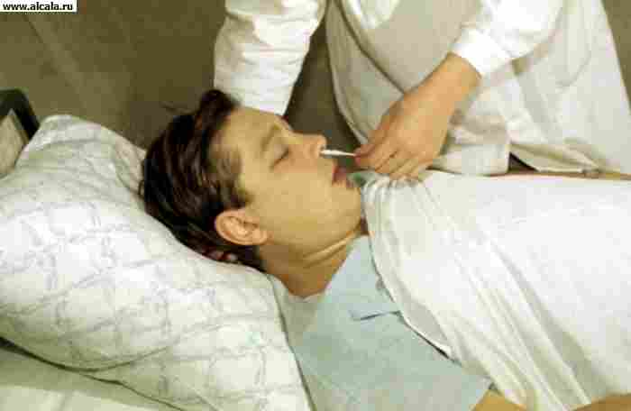
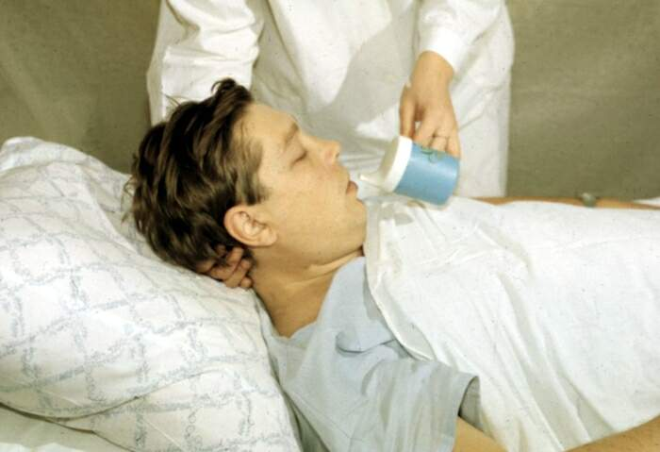
ДОГЛЯД ЗА ПІСЛЯОПЕРАЦІЙНИМИ ХВОРИМИ
ТРЕБА ВМІТИ:
голити хворого,
ставити йому очисну клізму,
вимити його,
підстригти нігті на руках і ногах,
перемінити постільну й натільну білизну,
вкласти в ліжко з низьким узголів'ям, повернути голову набік, щоб у випадку блювоти блювотні маси не потрапили в трахею.

Slide 8
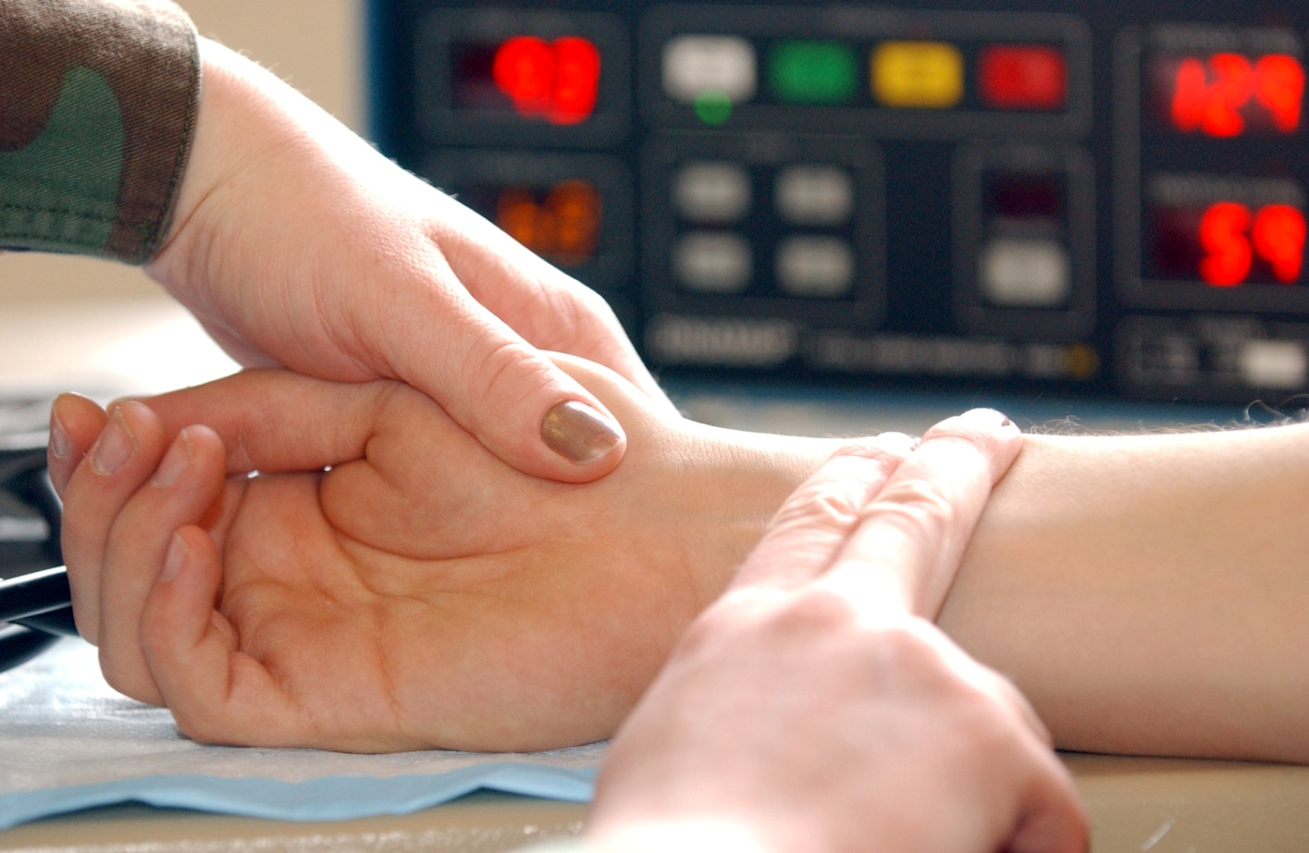
У післяопераційний період необхідно:
спостерігати за частотою пульсу, серцевих скорочень,
вимірювати температуру тіла.
Без призначення лікаря хворому не можна пити, тільки змочувати губи або полоскати порожнину рота.

Slide 9
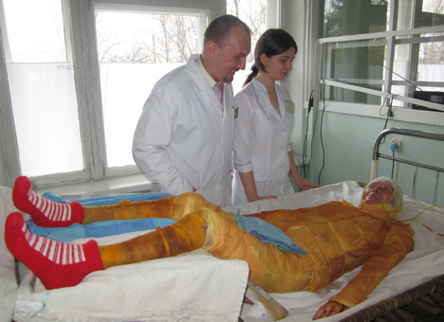
ДОГЛЯД ЗА ОПІКОВИМИ ХВОРИМИ
Такі хворі через опікову поверхню втрачають велику кількість білка і рідини, тому їх необхідно поповнювати. Для утамування спраги дають мінеральну воду і солоно-лужну суміш: на 1 л води 5 г кухонної солі і 2 г гідрокарбонату натрію.
Після кожного прийому їжі рекомендується полоскати або зрошувати порожнину рота дезинфікуючими рідинами: слабким розчином перманганату калію, 2% -м розчином гідрокарбонату натрію, 3% -м розчином перекису водню та ін.
Ліжко застеляють стерильною білизною,
аби уникнути інфекцій.
Необхідне дбайливе ставлення до
асептичної пов’язки.

Slide 10
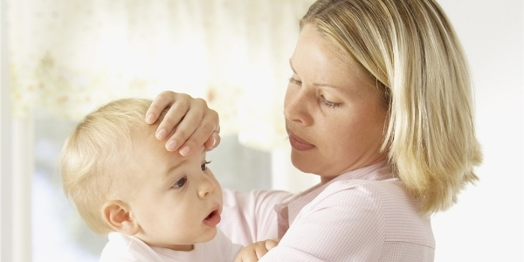
ДОГЛЯД ЗА ХВОРИМИ ДІТЬМИ
Уранці та на ніч слід протирати обличчя, шию, складки шкіри ватною або марлевою кулькою, змоченою в теплій кип'яченій воді.
Грудних дітей підмивають кілька разів на день, після чого ретельно висушують м'якою пелюшкою, а складки шкіри змазують стерильною (прокип'яченою) олією або вазеліном.

Slide 11
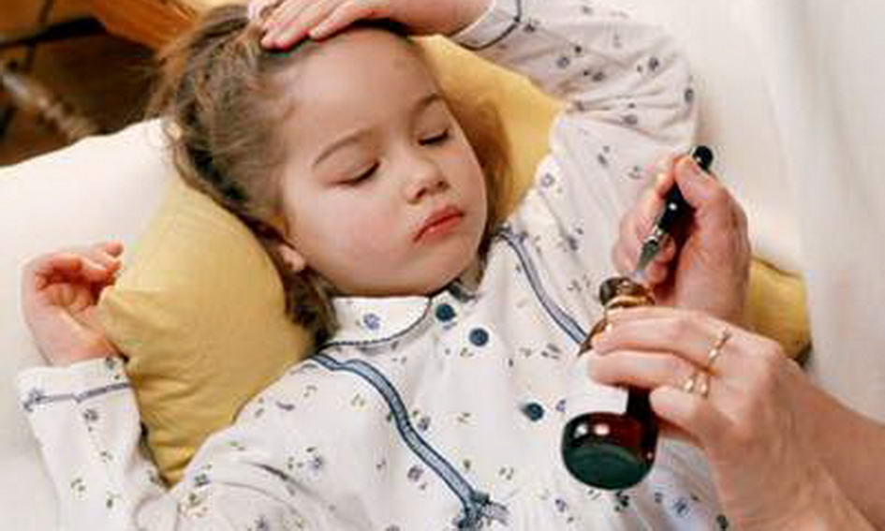
Пігулки необхідно подрібнювати й змішувати з цукровим сиропом. Якщо дитина не відкриває рот, то треба обережно великим пальцем руки надавити на підборіддя або здавити крила носа двома пальцями, при цьому вона відкриває рот для вдиху - у цей час їй вливають потрібні ліки.

Slide 12
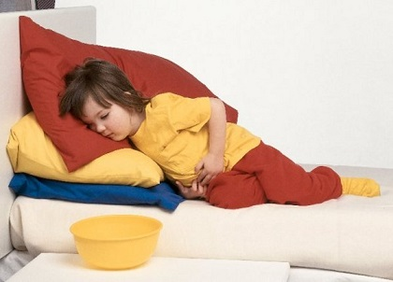
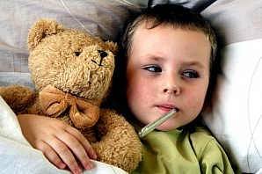
У випадку блювоти дитину треба посадити або покласти на бік. Після блювоти слід прополоскати порожнину рота з гумової груші струменем кип'яченої охолодженої води, спрямованим на тверде піднебіння, дати випити кілька ковтків води.

Slide 13
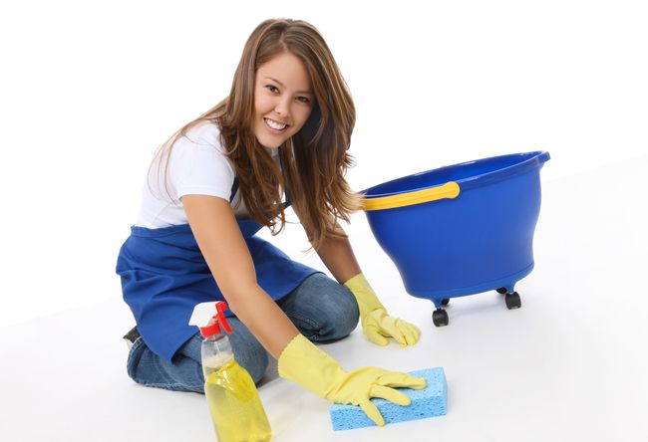
У приміщеннях у яких перебувають діти, дотримують ретельний гігієнічний режим: провітрювання, вологе прибирання, контроль за температурою, чистотою і своєчасною зміною постільної білизни.

Slide 14
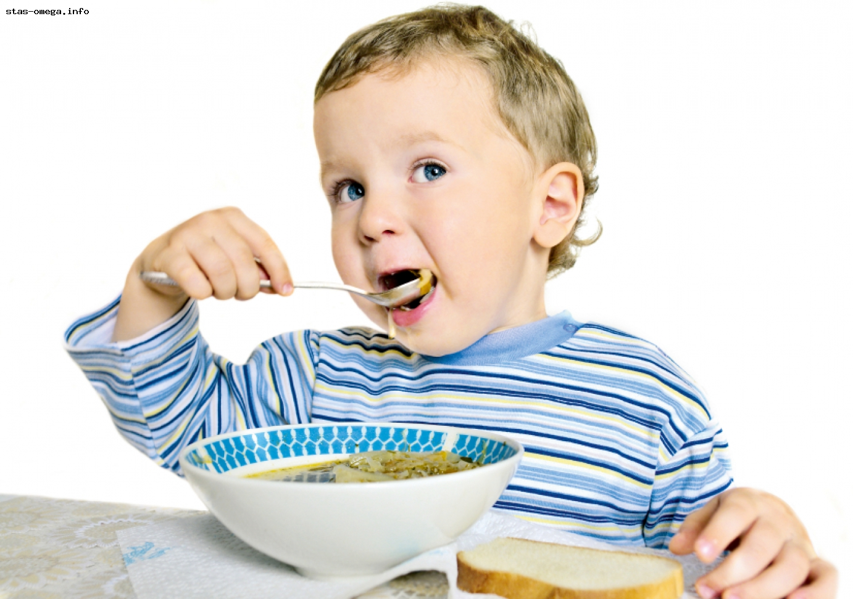
Харчування хворих дітей повинне бути раціональним, їх потрібно годувати якісними продуктами, їжу давати в той самий час, невеликими порціями.

Slide 15
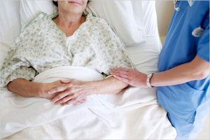

МЕДИЧНА ДЕОНТОЛОГІЯ - сукупність етичних норм і правил поведінки медичного персоналу, спрямованих на максимальне підвищення ефективності лікування пацієнтів.
заснована на повазі до хворого, культурі медичного персоналу, дотриманні моральних і правових норм.
Відповідно до вимог деонтології стосунки між медичними працівниками і пацієнтом повинні будуватися
на принципі партнерства, адже без бажання
й намагання самого хворого видужати
його важко змусити.

